Slide 1

juni 2020
Techniek OntdekRijk
W(ee) & T(jes)
NR 4
Zet op diavoorstelling en klik verder.
Zo kom je alle nieuws tegen!

Slide 2

W&T, Corona en de basisschool
Jullie weer aan de slag! Wij helaas nog niet.
Het afraden van excursies en uitstapjes door alle instanties maakt dat wij geen groepen ontvangen in Techniek OntdekRijk. Jammer, maar het is niet anders.
Wel zijn we bezig met de planning voor komend schooljaar……in de hoop dat vanaf september 2021 in het ‘nieuwe normaal’ groepsbezoeken weer mogelijk zijn.
De laatste maanden is wel gebleken dat Techniek en Wetenschap een grote rol spelen in de wereld als het om onze gezondheid gaat. De verwachting is dan ook dat deze rol in het post-corona-tijdperk groot blijft en wellicht nog groter wordt. Denk daarbij aan online onderwijs, thuiswerken, ict, robots, maar ook de bouw, milieu .….etc
Nu de kids weer op school zijn kun jij je eigen W&T uitdagingen in je lessen integreren. Maak jezelf dit eigen en het wordt een automatisme. En wij kunnen en willen je daarbij graag helpen.
Zie pagina 3,4 en 5
W(ee) & T(jes)
Nr 4 juni 2020

Slide 3
Kom op bezoek met je kinderen. Plan het groepsbezoek!
Voor 2020-2021
https://www.techniekontdekrijk.nl/plannen-groepsbezoek/
Voor de kinderen een uitdaging die aansluit bij jullie thema.
Zie wat het met je kinderen doet en ontdek welke vaardigheden (21st CS) en doelen ze hier bereiken.
Vele talenten worden aangesproken en zowel jij als de kinderen ontdekken ‘verborgen’ talenten
Ontdek waarom dit je ‘gewone’ reken-, taal- of andere les kan zijn
W(ee) & T(jes)
Nr 4 Juni 2020

Slide 4
Kom naar onze inspiratie-avonden. 3 avonden in 2020-2021!
https://www.techniekontdekrijk.nl/activiteiten/inspiratiebijeenkomsten/
Ontdek wat Wetenschap en Techniek doet voor jou en voor de kinderen
Verschillende thema’s per jaar. Volg ze allemaal of kies jouw thema uit.
Ontmoet collega’s en hoor wat zij doen, tegenkomen, ontdekken
Ontdek waarom dit je ‘gewone’ reken-, taal- of andere les kan zijn
W(ee) & T(jes)
Nr 4 Juni 2020

Slide 5

Doe mee met het 3-bijeenkomsten durend traject Mijn OntdekRijk.
Het hele traject wordt 3 keer aangeboden in 2020-2021
https://www.techniekontdekrijk.nl/activiteiten/professionaliseringstraject
Ontdek wat jij al weet en kunt met W&T. Ontdek je talenten
Ontdek hoe je gemotiveerde kinderen in je groep krijgt
Ontdek Tijd: W&T geïntegreerd in je aanbod gaat tijd opleveren
Ontdek hoe jouw leerkrachtgedrag op een hoger plan komt.
Ontdek Inspiratie!!!!
W(ee) & T(jes)
Nr 4 Juni 2020

Slide 6
Jouw inzet nu maakt dat je later misschien kunt zeggen
“ Kijk, die heeft bij mij als leerling op de basisschool gezeten”, als je in de media over iemand leest die een belangrijke ontdekking heeft gedaan!
Al degenen die nu voor belangrijke ideeën en doorbraken zorgen, die nu onmisbaar blijken als wij een gezondheidsissue hebben, hebben ooit op de basisschool gezeten.
En terwijl jij bij jouw kinderen vaardigheden (21st CS) ontwikkelt ben je meteen bezig met rekenen, taal en al je andere activiteiten om je doelen te behalen. De integratie van W&T in je andere activiteiten maakt dat je tijd hebt, tijd creëert en uiteindelijk je tijd super efficiënt inzet.
W(ee) & T(jes)
Nr 4 juni 2020

Slide 7
Het doel van Techniek OntdekRijk:
Leerkrachten PO doen het gewoon allemaal zelf. Zij hebben W&T geïntegreerd in hun activiteiten en de uitdaging is meteen een reken-, taal- of andere les. Hiermee bereik je meerdere doelen in een les….
Dus….het goede van deze Corona-periode: zelf de uitdaging aangaan en de kinderen verrassen met een uitdaging!
Dit schreven we vorige keer. Hopelijk is het velen van jullie gelukt om idd W&T in te zetten als taal of rekenles tijdens de thuisschoolweken van de kinderen. En nu in je onderwijsaanbod op school. Want wij zijn dicht….dus doe het zelf!!!!!
(https://www.techniekontdekrijk.nl/thuis-aan-de-slag-met-wt-up-da/)
W(ee) & T(jes)
Nr 4 Juni 2020

Slide 8
Als wij ons werk goed doen hebben wij geen werk meer. Dan doen jullie het allemaal zelf!!!! En toch gaan we daarvoor!!!! Wij blijven begeleiden, ondersteunen, meedenken en proberen het jullie ‘makkelijk’ te maken.
Dus: stel je vragen, zoek ons op, maak gebruik van onze input, laat je inspireren
www.techniekontdekrijk.nl
info@techniekontdekrijk.nl
Tel: 06-30366526
W(ee) & T(jes)
Nr 4 Juni 2020

Slide 9
https://www.techniekontdekrijk.nl/thuis-aan-de-slag-met-wt-up-da/)
Deze uitdagingen die je in het ‘thuiswerkpakketje’ kon gebruiken zijn natuurlijk ook in je groep op school te gebruiken!!!
W(ee) & T(jes)
Nr 4 Juni 2020

Slide 10
Mijn OntdekRijk
Degenen die de 2e ronde niet af hebben kunnen ronden, mogen bij de nieuwe rondes in 2020-2021 aansluiten bij de derde bijeenkomst om alsnog de inspiratie op te doen. Hierover krijgen zij bericht.
Kies zelf bij welke ronde je wilt aansluiten.
De data vind je op onze site
https://www.techniekontdekrijk.nl/activiteiten/professionaliseringstraject
Aanmelden: stuur een mail naar info@techniekontdekrijk.nl
Na de zomervakantie krijg je hier nog een mail van ons over.
W(ee) & T(jes)
Nr 4 Juni 2020

Slide 11

W&T op jouw school
Techniekpact 2020 geeft aan dat W&T op alle basisscholen in Nederland geïntegreerd in het programma aangeboden moet worden.
2020 is nog niet voorbij, maar hopelijk heb je met jouw school en collega’s de start al gemaakt.
Ook als je binnenkort hiermee aan de slag wilt/moet, dan kunnen wij helpen:
Inspiratie workshops voor jouw hele team
Aansluiten bij een vergadering waarbij W&T op de agenda staat
Gesprekken met jou en/of collega’s over hoe verder met W&T
Een studiedag of deel daarvan verzorgen/mee inrichten
Brainstormen over fysieke ruimtes voor W&T
Contacten leggen met collega’s en andere scholen
Beantwoorden van vragen en meedenken over uitdagingen passend bij je thema’s/projecten
Inspiratie en ideeën brengen
W(ee) & T(jes)
Nr 4 Juni 2020

Slide 12

30 juni - Webinar #3 'Technologie op de basisschool': Denkvaardigheden stimuleren met behulp van technologie. Hoe doe je dat als leerkracht?
Basisscholen hebben de afgelopen periode in recordtijd allerlei innovatieve ideeën bedacht om onderwijs op afstand te geven. Van een digitaal klaslokaal tot creatieve tech lessen en instructie-videos. Daar zijn we trots op! Jet-Net & TechNet vindt dat er uitzonderlijke prestaties zijn geleverd, die waardering verdienen en gezien mogen worden. Initiatieven die een voorbeeld kunnen zijn voor anderen. Dus, ken jij zo'n mooi initiatief dat het verdient om in het zonnetje gezet te worden? Laat het ons weten via een mail naar info@jet-net.nl en nomineer! Vertel over welk idee en welke school het gaat. De beste voorbeelden zullen we delen ter inspiratie.
W(ee) & T(jes)
Nr 4 Juni 2020

Slide 13
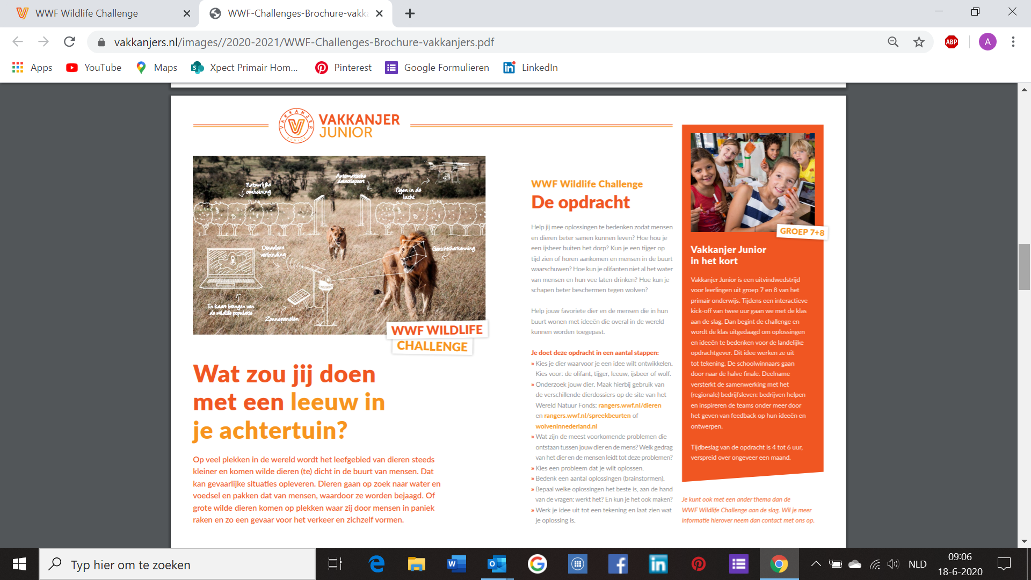
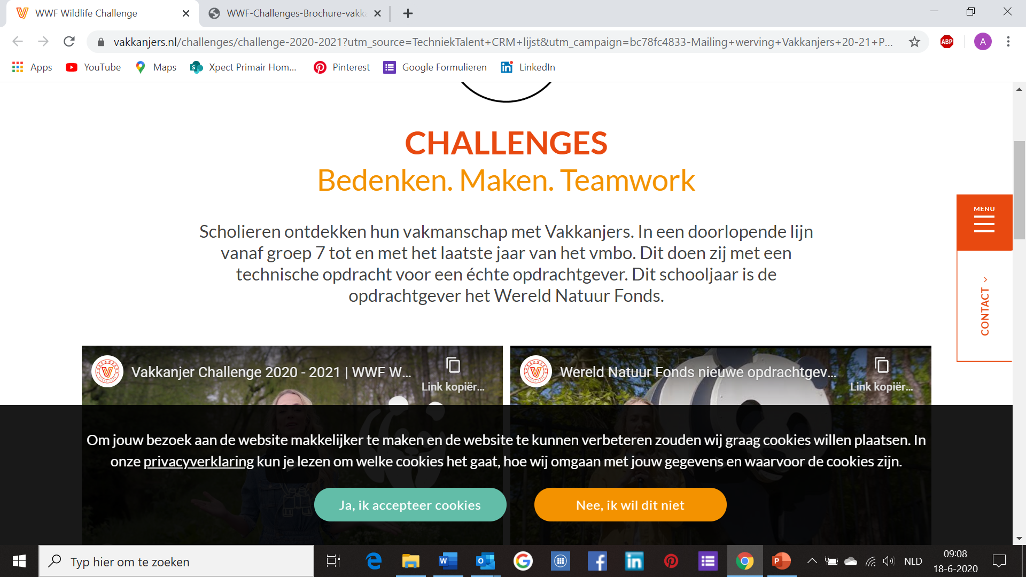
Uitdaging!
Ongeveer 4 weken, halve finale in maart 2021, finale in juni 2021.
https://vakkanjers.nl/challenges/challenge-2020-2021
W(ee) & T(jes)
Nr 4 Juni 2020

Slide 14

De volgende mailadressen komen nogal eens terecht in de SPAM en met deze adressen wordt geen SPAM verstuurd!
Dit voorkom je door deze adressen toe te voegen aan je contacten:
info@techniekontdekrijk.nl
laudybrouwer@techniekontdekrijk.nl
anneliesvanhelvoort@techniekontdekrijk.nl
W(ee) & T(jes)
Nr 4 Juni 2020

Slide 15
Vragen staat vrij
www.techniekontdekrijk.nl
https://www.facebook.com/TechniekOntdekRijk/
info@techniekontdekrijk.nl
anneliesvanhelvoort@techniekontdekrijk.nl
laudybrouwer@techniekontdekrijk.nl
Tel: 06-303066526 (Annelies)
VOLGEN!!!!
W(ee) & T(jes)
Nr 4 Juni 2020

Slide 16
Tot de volgende W(ee)T(jes)!!
En een fijne afsluiting van dit bijzonder schooljaar
W(ee) & T(jes)
Nr 4 juni 2020

